Slide 1

SISTEMA UNIDAD TERRITORIAL
PORTAFOLIO TITULO ANALISTA PROGRAMADOR COMPUTACIONAL
Septiembre 2024

Slide 2
TEMAS
INTRODUCCIÓN
DESCRIPCIÓN GENERAL PROYECTO
OBJETIVOS
FACTIBILIDAD
METODOLOGIA TRABAJO
CONCLUSIÓN

Slide 3
INTRODUCCIÓN
Presentación de Integrantes
Bastián Contreras Correa
Carlos Silva Diaz
Carrera
Salida Intermedia Ing. en Informática ➡ Analista Programador Computacional
Motivo Presentación
Proyecto APT – Portafolio de Titulo
Proyecto Seleccionado:
Sistema Unidad Territorial

Slide 4
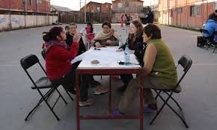

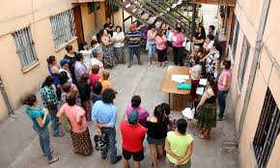
DESCRIPCIÓN GENERAL
En la actualidad, las grandes organizaciones aprovechan herramientas tecnológicas para alcanzar sus objetivos, mientras que las más pequeñas, como las juntas de vecinos y comités, carecen de acceso a estas herramientas. La falta de tecnología se traduce en dificultades para gestionar el tiempo en las respuestas y los recursos, lo que no permite cumplir con el principal objetivo de estas pequeñas organizaciones que es representa de manera efectiva a la comunidad.

Slide 5

OBJETIVOS
Objetivo Principal:
Implementar una solución informática que facilite a las autoridades de las juntas de vecinos representar de manera eficiente a los residentes del barrio.
Esta herramienta tiene como objetivo promover el desarrollo y defender los intereses de la comunidad, mejorando la comunicación y la gestión de recursos por parte de las autorizades designadas.

Slide 6


OBJETIVOS
Objetivo Especifico:
Desarrollar un sitio web intuitivo y responsivo para que las autoridades de la junta de vecinos y los miembros de la comunidad puedan realizar las siguientes acciones:
Inscripción de nuevos miembros.
Gestión de la comunidad registrada.
Emisión de certificados de residencia.
Postulaciones a proyectos vecinales.
Inscripción a las actividades de la comunidad.
Envío de notificaciones sobre noticias y actividades.
Agendamiento de sitios comunes. (canchas, salas, plazas, etc.)
Los accesos al sitio se ajustarán según el perfil de cada usuario (directores, encargados, comunidad, etc.).

Slide 7

FACTIBILIDAD
Será posible desarrollar el proyecto APT considerando los siguientes factores:
Tiempo duración del proyecto
90 horas totales distribuidas en 5 horas semanales durante 18 semanas
Fecha Inicio Proyecto: 15/08/2024
Fecha termino Proyecto: 12/12/2024
Se estima tener el tiempo suficiente para poder realizar el proyecto presentado considerando análisis, desarrollo e implementación.

Slide 8
FACTIBILIDAD
Factores externos que facilitan el desarrollo del proyecto
1. Conocimientos previos: Los miembros del equipo ya contamos con experiencia en áreas que son clave para el desarrollo, por lo que permite un uso más eficiente del tiempo.
2- Recursos que están disponibles: Contamos el acceso al material otorgado en la plataforma de AVA, así como también como recursos externos contamos con herramientas de desarrollo como Python, Django y Bootstrap.
Factores externos que podrían dificultar y sus soluciones
Coordinación del Equipo: Desafíos de comunicación.
Solución: Reuniones semanales y herramientas de gestión de proyectos.

Slide 9
METODOLOGIA DE TRABAJO
La metodología que utilizaremos para el desarrollo del proyecto será la metodología ágil Scrum, la cual nos brindará como principal beneficio un ritmo de trabajo sostenible, ya que permite la adaptación a los cambios de manera inmediata consiguiendo un ritmo constante.
Esta metodología de trabajo se llevará a cabo con los Roles, Artefactos y Eventos según indica la guía Scrum 2020.
Se detalla a continuación la asignación realizada.
Teams Scrum Product Owner: Carlos Silva Diaz.
Scrum Master: Bastián Contreras Correa.
Equipo Desarrollador: Carlos Silva Diaz.
Bastián Contreras Correa.

Slide 10
METODOLOGIA DE TRABAJO
Scrum Events
Sprint Planning: 2 Horas al comienzo del Sprint. Sprint: 2 semanas. Sprint Review: Último día del Sprint. Sprint Retrospective: Último día del Sprint. Daily: Duración de 15 minutos.
Scrum Artifacts
Product Backlog: Listado de requerimientos escritos y refinados por el PO. Sprint Backlog: Requerimientos seleccionado por el PO desde el Product Backlog, la ultima semana del sprint anterior. Increment: Durante y/o cada término del Sprint.

Slide 11
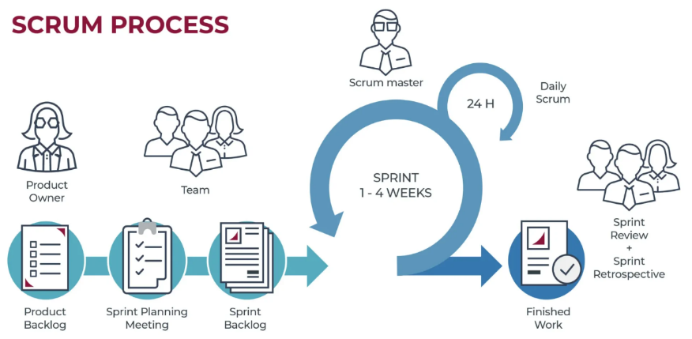
METODOLOGIA DE TRABAJO

Slide 12

CONCLUSIÓN
En conclusión, el proyecto APT tiene el potencial de transformar la gestión de las juntas de vecinos a través de la implementación de una solución informática accesible y eficiente. Al abordar las necesidades específicas de estas organizaciones, se facilitará la representación de la comunidad y se mejorará la comunicación entre sus miembros.
Se espera que el proyecto no solo beneficie a las juntas de vecinos, sino que también enriquezca la experiencia profesional del equipo involucrado, promoviendo un impacto positivo en la comunidad.

Slide 13

DESPEDIDA

